Slide 1

МБДОУ «Детский сад №2 «Белочка» г.Нурлат РТ»
Ветераны
педагогического труда
Нурлатского муниципального района
Ветераны и династии

Slide 2


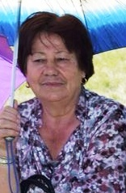
Хаметвалиева
Алсу
Хабибулловна
МБДОУ «Детский сад №2
«Белочка» г.Нурлат РТ»
Заведующий Детского сада

Slide 3
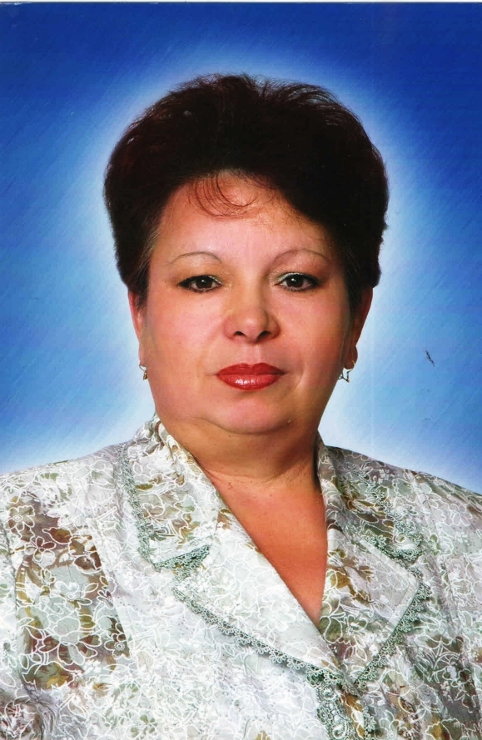
Мавлютова
Минния
Салимзяновна
МБДОУ «Детский сад №2
«Белочка» г.Нурлат РТ»
Воспитатель татарского языка

Slide 4
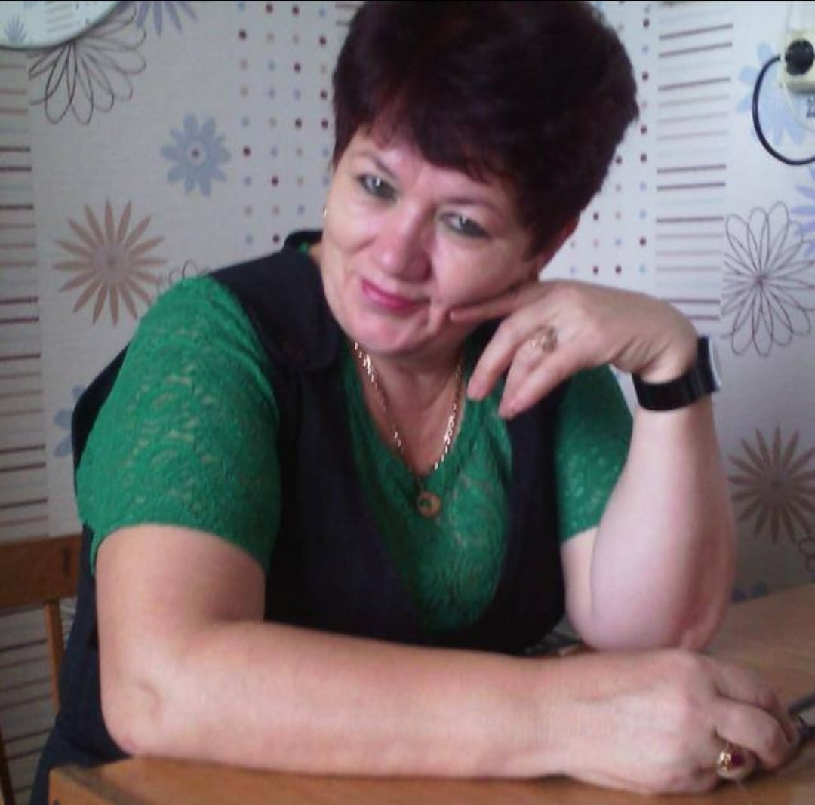
Аглямиева
Гольсияр
Шайдулловна
г
МБДОУ «Детский сад №9
«Ёлочка» г.Нурлат РТ»
Заведующий Детского сада

Slide 5
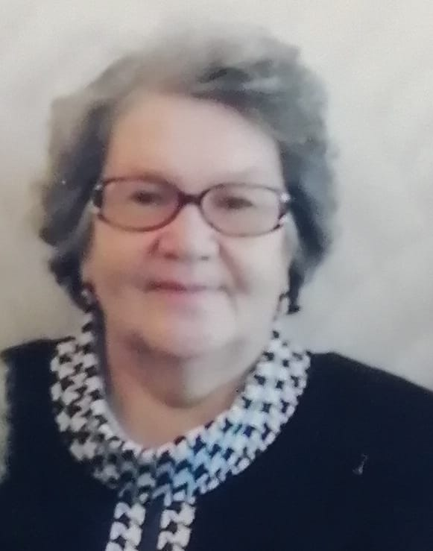
Ишкенеева
Мадина
Киямовна
МБДОУ «Детский сад №9 «Ёлочка»г.Нурлат РТ»
Старший воспитатель

Slide 6
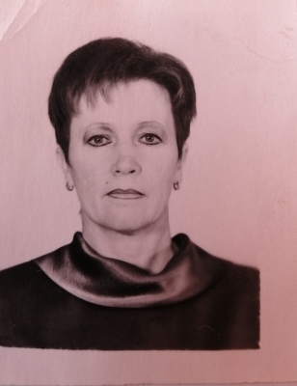
Членова
Галина
Николаевна
МБДОУ «Детский сад№9 «Ёлочка»г.Нурлат РТ»
Музыкальный
руководитель

Slide 7
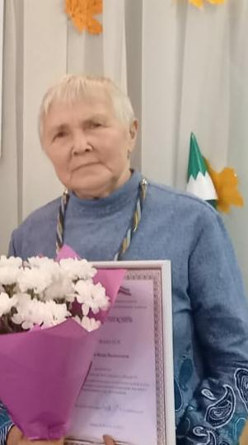
Барсукова
Нина
Васильевна
МБДОУ «Детский сад№9
«Ёлочка»г.Нурлат РТ»
Воспитатель

Slide 8
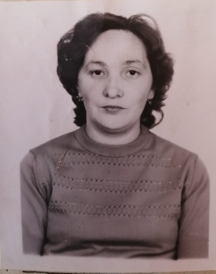
Лачугина
Людмила
Николаевна
МБДОУ «Детский сад№9
«Ёлочка»г.Нурлат РТ»
Воспитатель

Slide 9
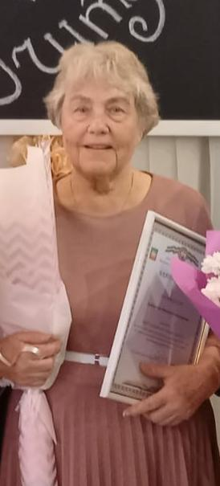
Душенькина
Надежда
Алексеевна
МБДОУ «Детский сад №9 «Ёлочка»
г.Нурлат РТ»
Воспитатель

Slide 10
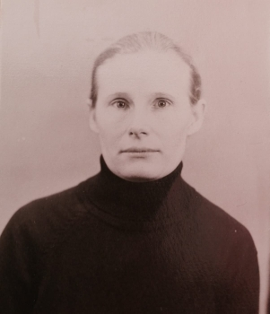
Трофимова Маргарита Васильевна
МБДОУ«Детский сад№9
«Ёлочка» г.Нурлат РТ»
Заведующий

Slide 11
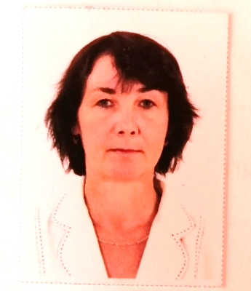
Хисамова
Наиля
Исламовна
МБДОУ «Детский сад №9
«Ёлочка» г.Нурлат РТ»
Воспитатель по обучению
татарского языка

Slide 12
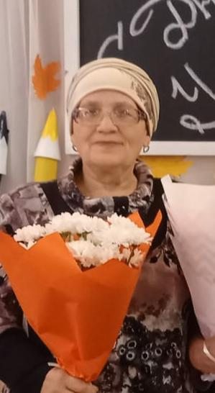
Мусина
Сэвия
Хасановна
МБДОУ «Детский сад №9
«Ёлочка» г.Нурлат РТ»
Воспитатель по обучению
татарского языка

Slide 13
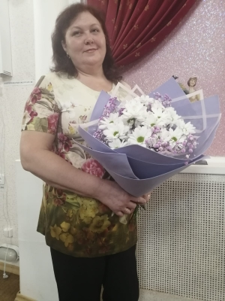
Зинина
Надежда
Павловна
МБДОУ «Детский сад №9
«Ёлочка» г.Нурлат РТ»
Воспитатель

Slide 14

МБОУ «Тюрнясевская СОШ»
Ветераны и династии

Slide 15
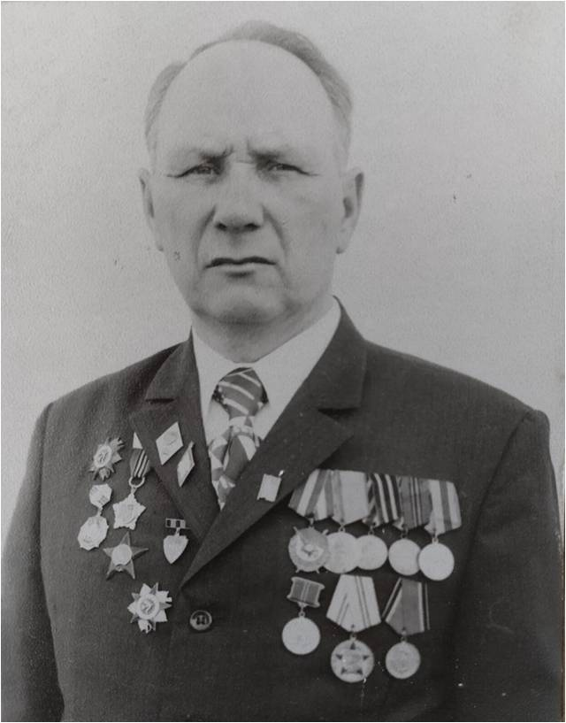
Буколов
Иван Дмитриевич
МБОУ«Тюрнясевская СОШ»
учитель истории,
директор школы

Slide 16
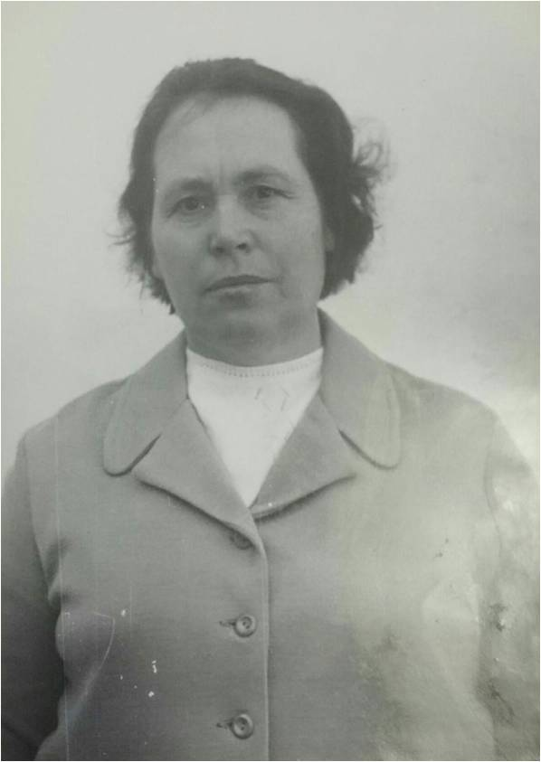


Slide 17
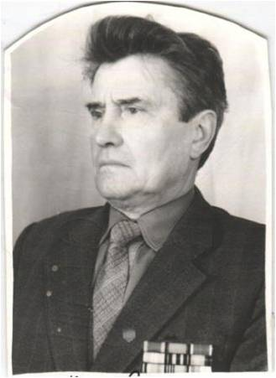
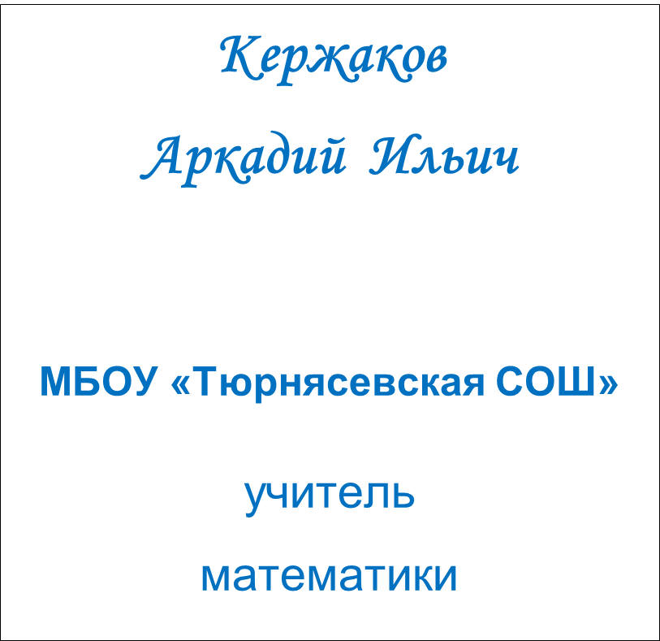

Slide 18
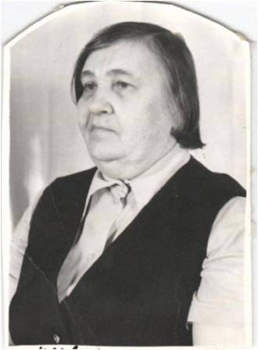
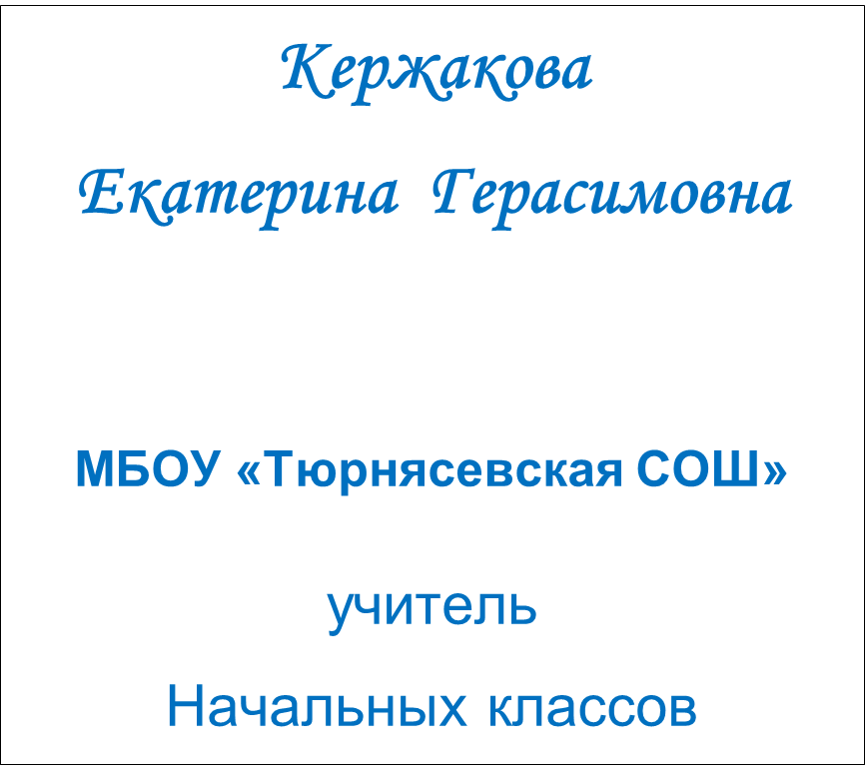

Slide 19
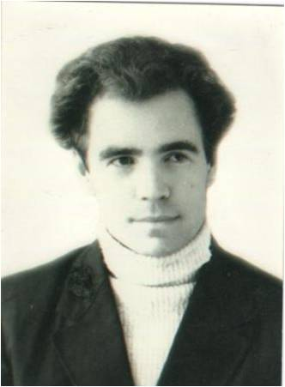


Slide 20
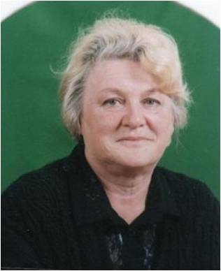
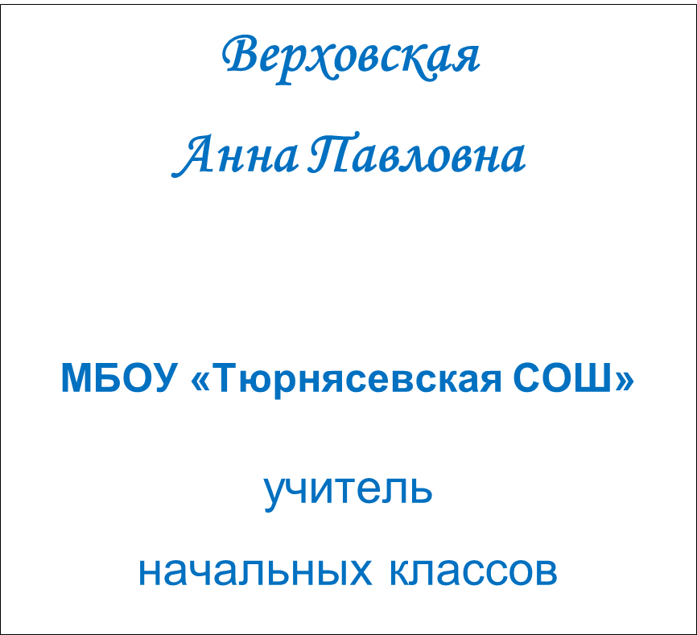

Slide 21
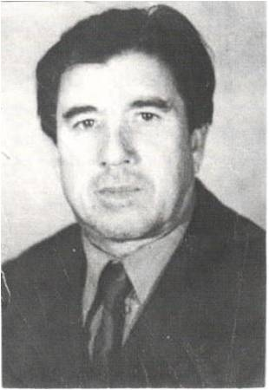
Лисин Анатолий Лазаревич
МБОУ «Тюрнясевская СОШ»
учитель
географии

Slide 22
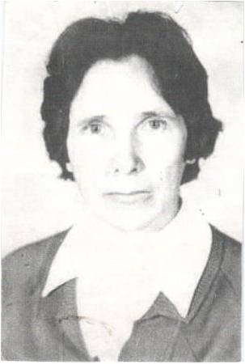
Лисина
Любовь
Петровна
МБОУ «Тюрнясевская СОШ»
учитель биологии
Лисина Любовь Петровна
МБОУ «Тюрнясевская СОШ»
учитель
биологии и технологии

Slide 23
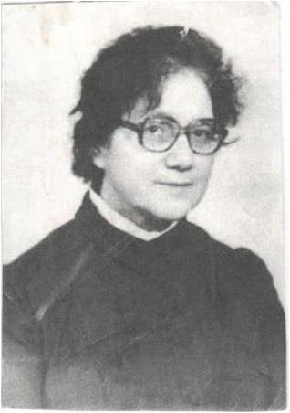
Чудакова
Вера
Алексеевна
МБОУ «Тюрнясевская СОШ»
учитель русского языка и литературы
Чудакова
Вера Алексеевна
МБОУ «Тюрнясевская СОШ»
учитель
русского языка и литературы

Slide 24
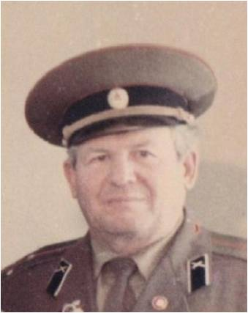
Гречушников
Александр Иванович
МБОУ «Тюрнясевская СОШ»
учитель НВП

Slide 25
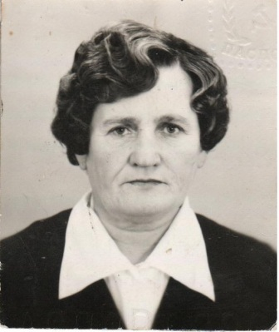
Белова
Нина Перфиловна
МБОУ «Тюрнясевская СОШ»
учитель
начальных классов

Slide 26
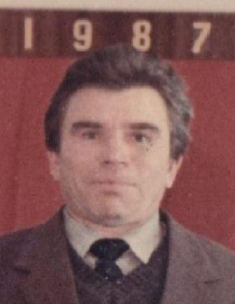
Силантьев
Николай
Дмитриевич
МБОУ «Тюрнясевская СОШ»
учитель музыки

Slide 27
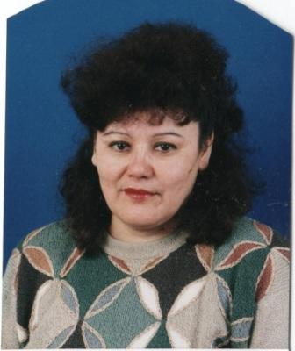
Сабитова
Римма
Салиховна
МБОУ «Тюрнясевская СОШ»
учитель английского и немецкого языка

Slide 28
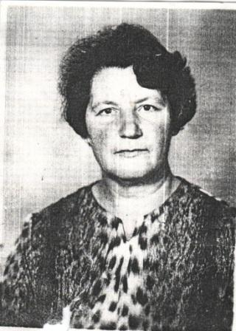
Захарова
Нина
Дмитриевна
МБОУ «Тюрнясевская СОШ»
лаборант

Slide 29
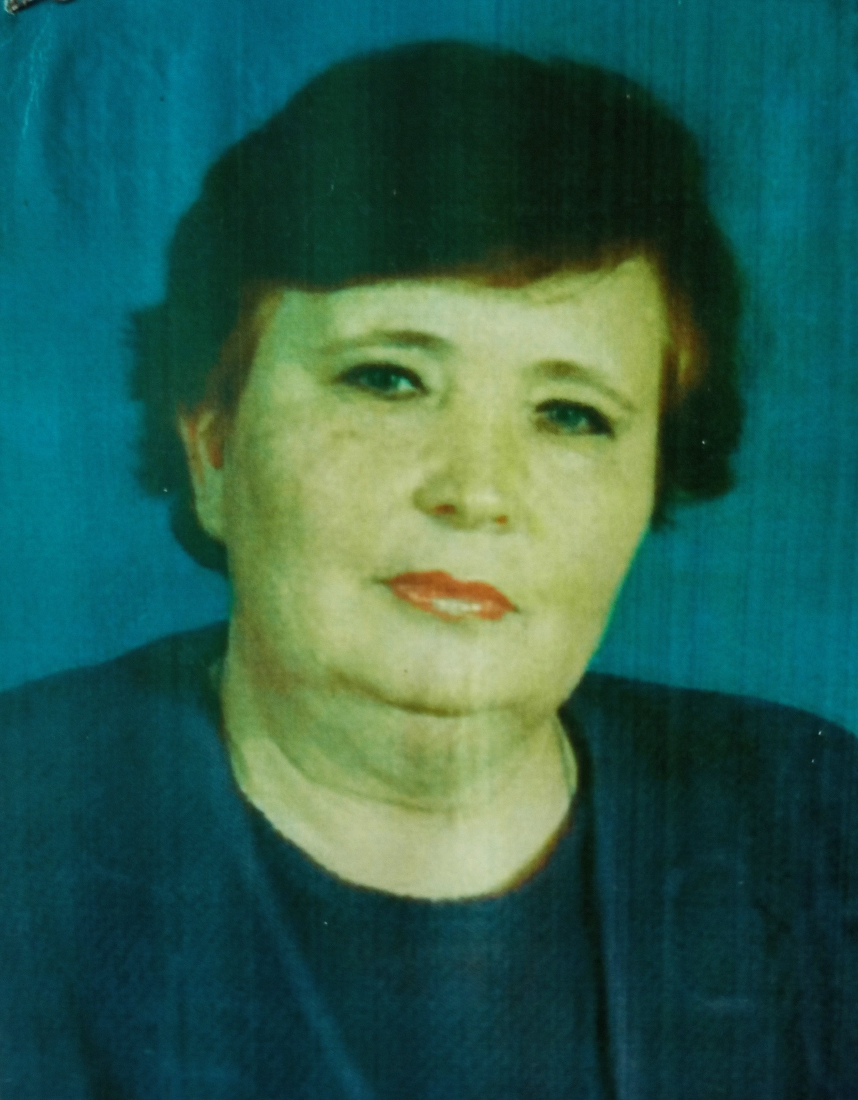
Глухова
Людмила
Александровнавна
МБОУ «Тюрнясевская СОШ»
Учитель русского языка и литературы

Slide 30
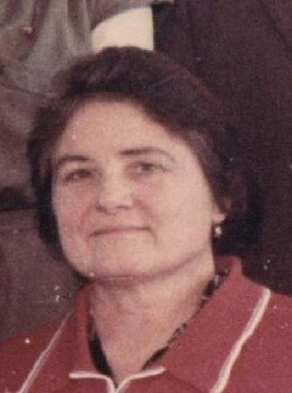
Рябова
Мира
Николаевна
МБОУ «Тюрнясевская СОШ»
пионервожатая

Slide 31
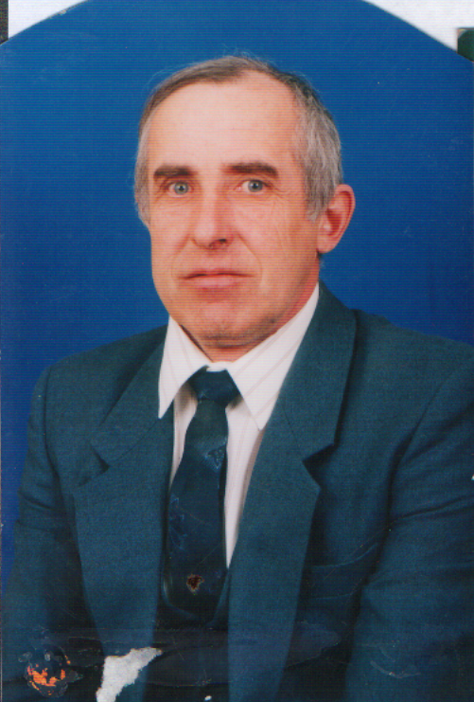
Хайруллин Владимир
Николаевич
МБОУ «Тюрнясевская СОШ»
учитель математики

Slide 32
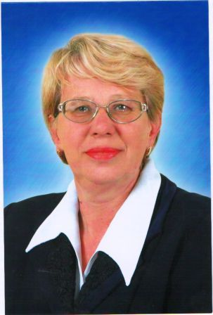
Винокурова
Евгения
Геннадьевна
МБОУ «Тюрнясевская СОШ»
учитель русского языка и литтературы

Slide 33
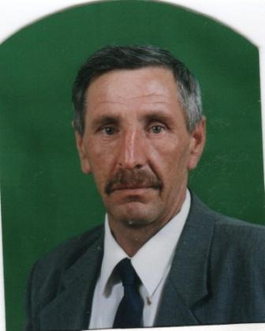
Суханов
Николай Петрович
МБОУ «Тюрнясевская СОШ»
учитель истории

Slide 34
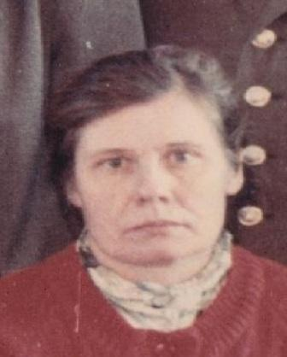
Казачкова
Нина
Ивановна
МБОУ «Тюрнясевская СОШ»
библиотекарь

Slide 35
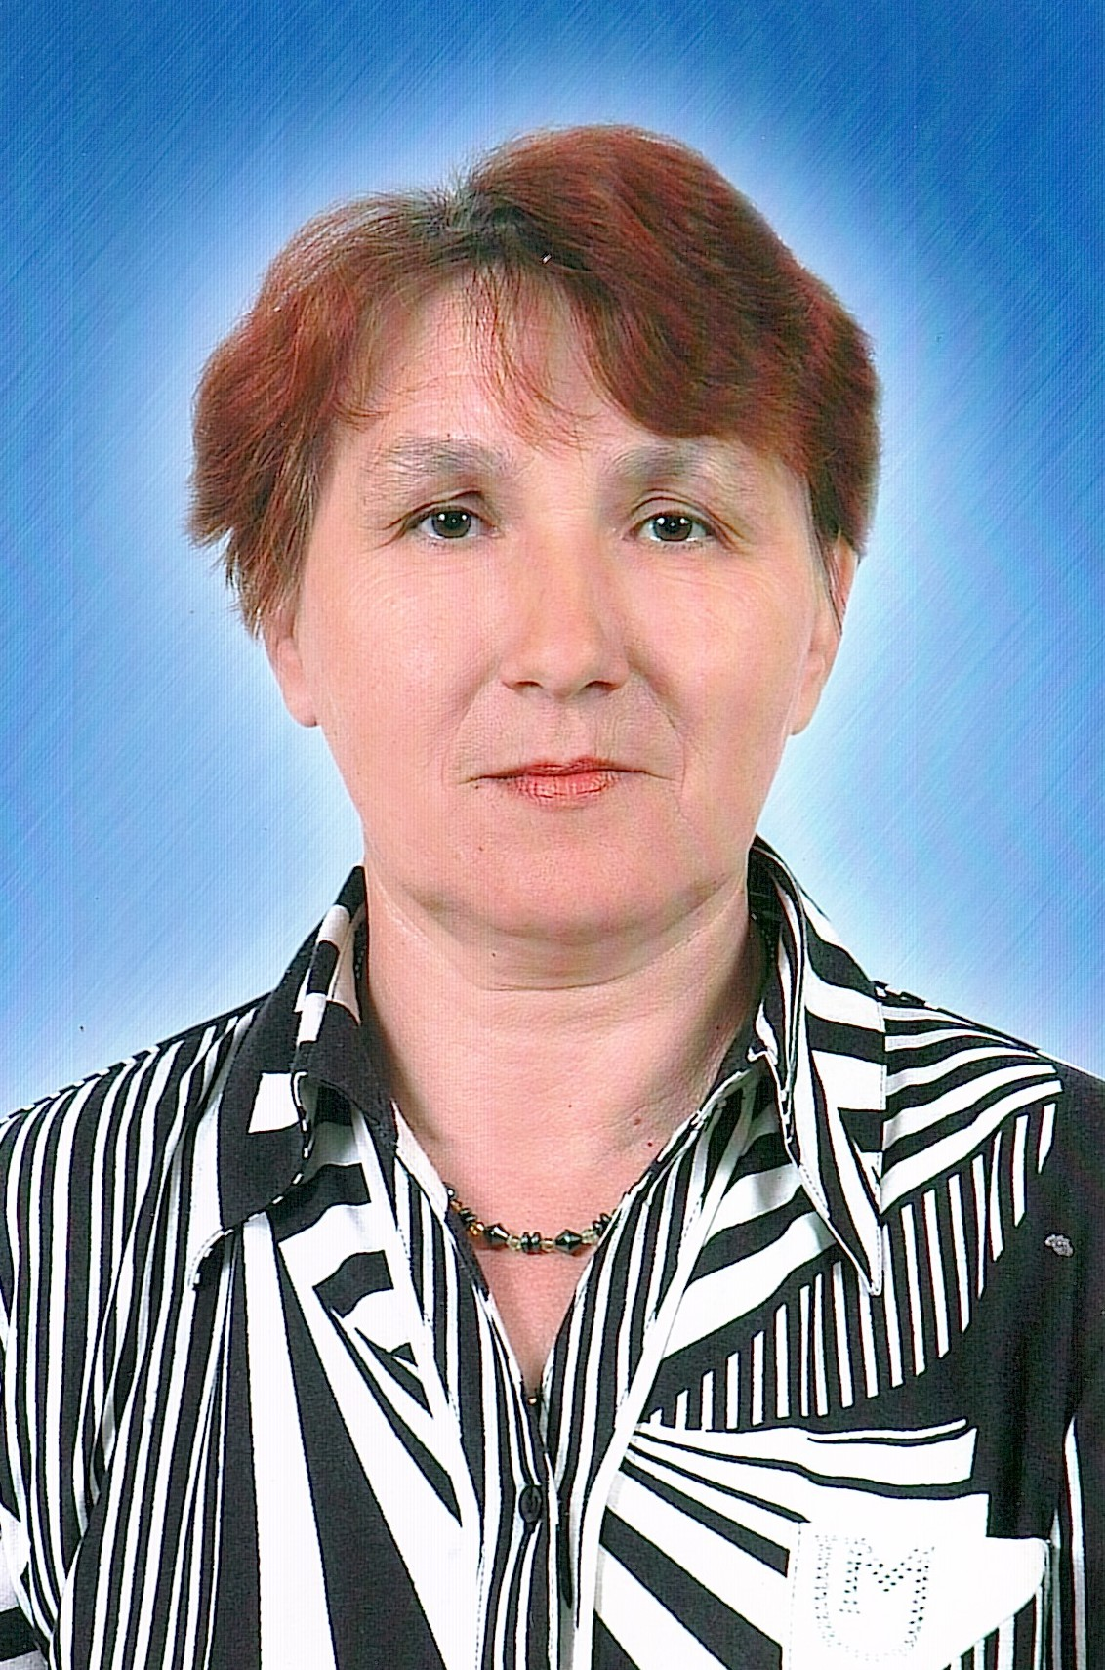
Ксенафонтова
Валентина
Петровна
МБОУ «Тюрнясевская СОШ»
Учитель
химии и биологии

Slide 36
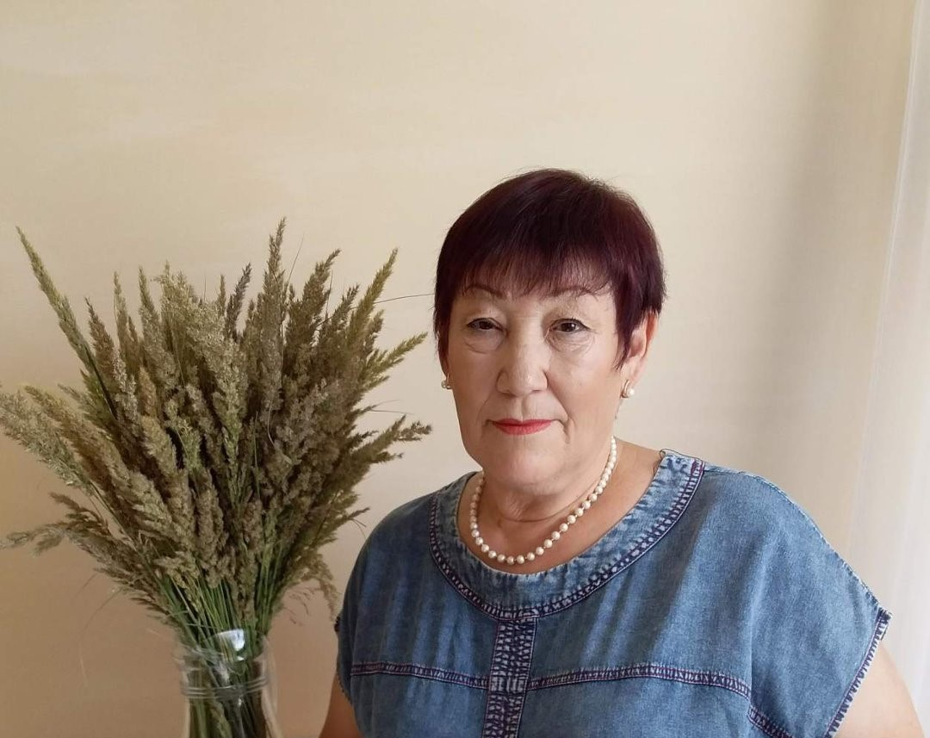
Садыкова
Фатыма
Фаридовна
МБОУ «Тюрнясевская СОШ»
Учитель татарского языка и литературы

Slide 37
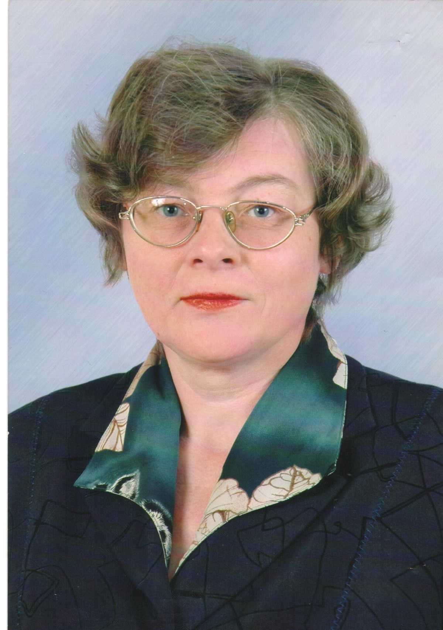
Ярмухаметова
Нина
Николаевна
МБОУ «Тюрнясевская СОШ»
Учитель математики

Slide 38
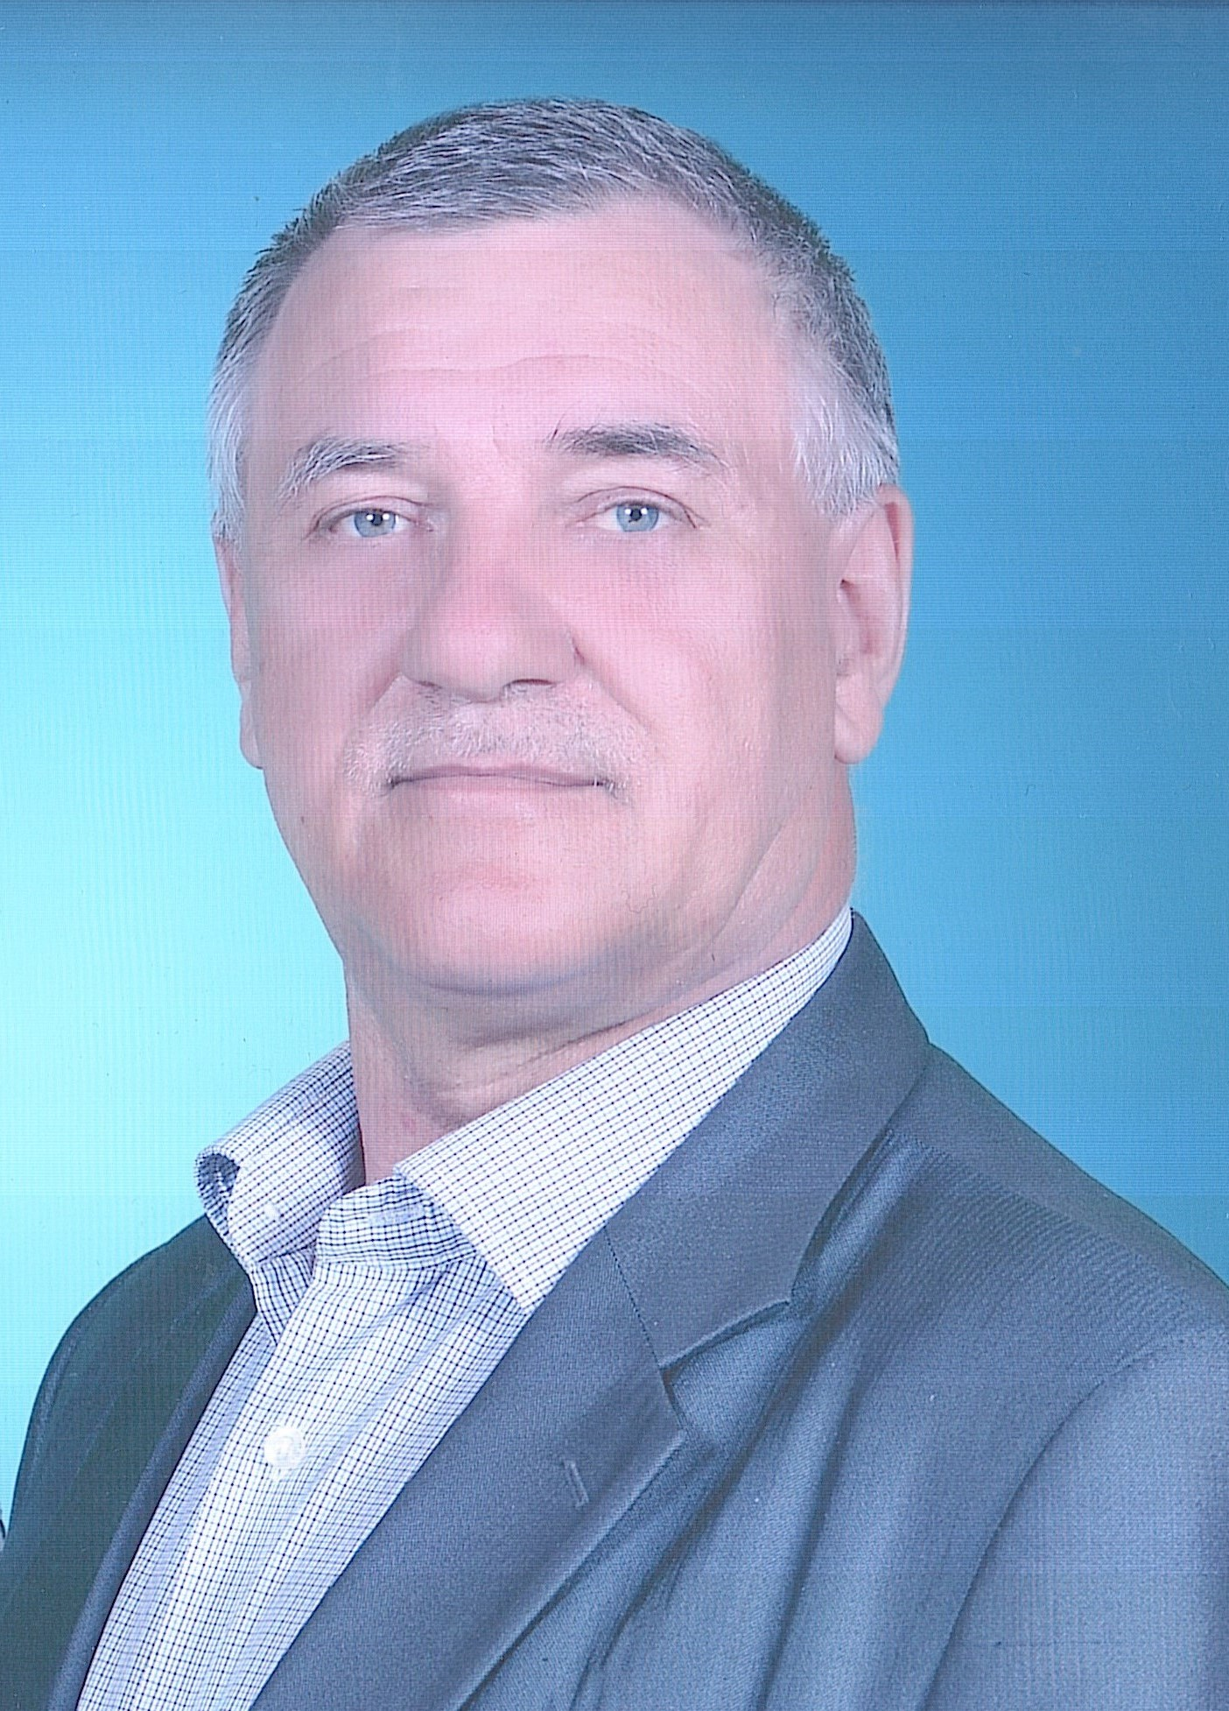
Сороколетов
Сергей Алексеевич
МБОУ «Тюрнясевская СОШ»
Учитель физики

Slide 39
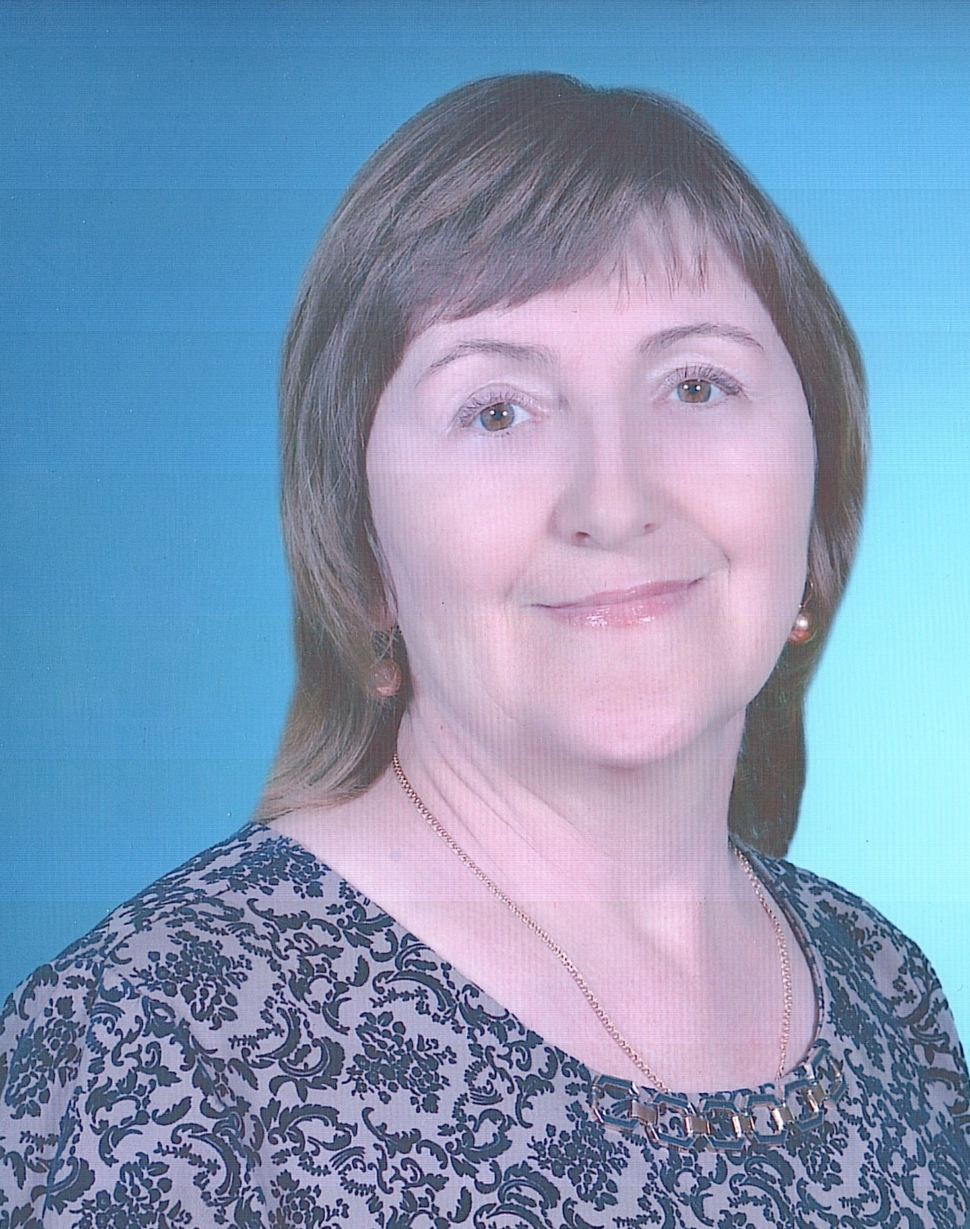
Сороколетова
Татьяна
Сергеевна
МБОУ «Тюрнясевская СОШ»
Учитель русского языка и литературы

Slide 40
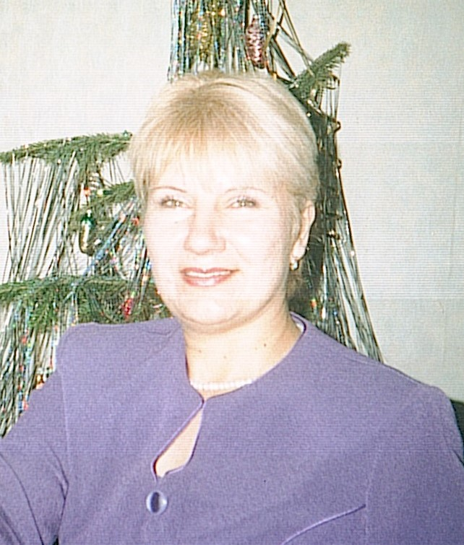
Нуруллина
Флюра
Фатыховна
МБОУ «Тюрнясевская СОШ»
Учитель английского языка

Slide 41
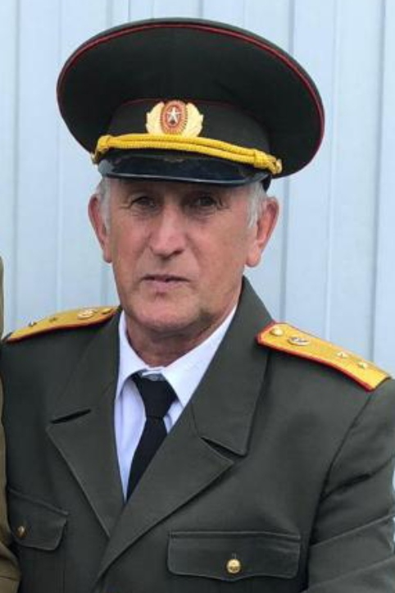
Рябов
Евгений
Александрович
МБОУ «Тюрнясевская СОШ»
Учитель ОБЖ и технологии

Slide 42
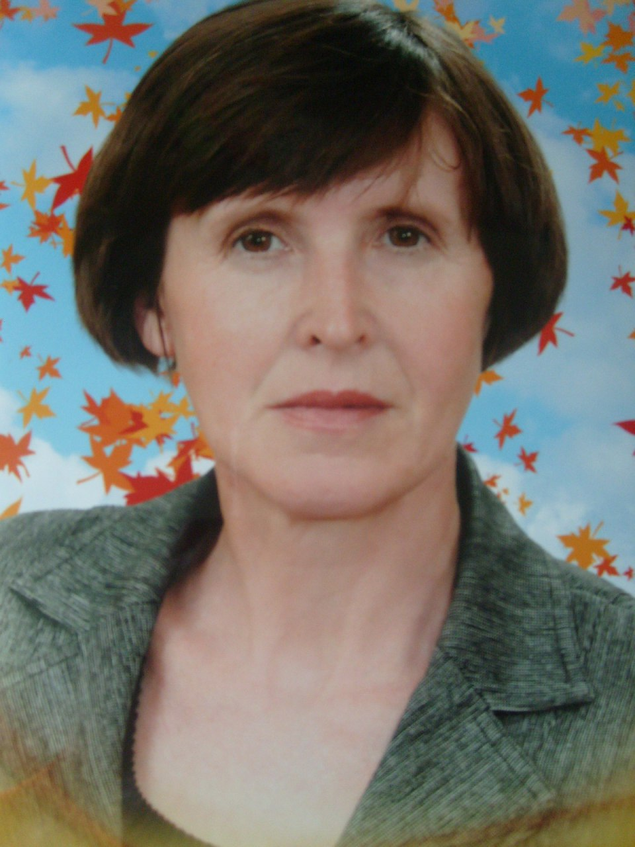
Михейкина
Людмила Ильинична
МБОУ «Тюрнясевская СОШ»
Учитель математики

Slide 43
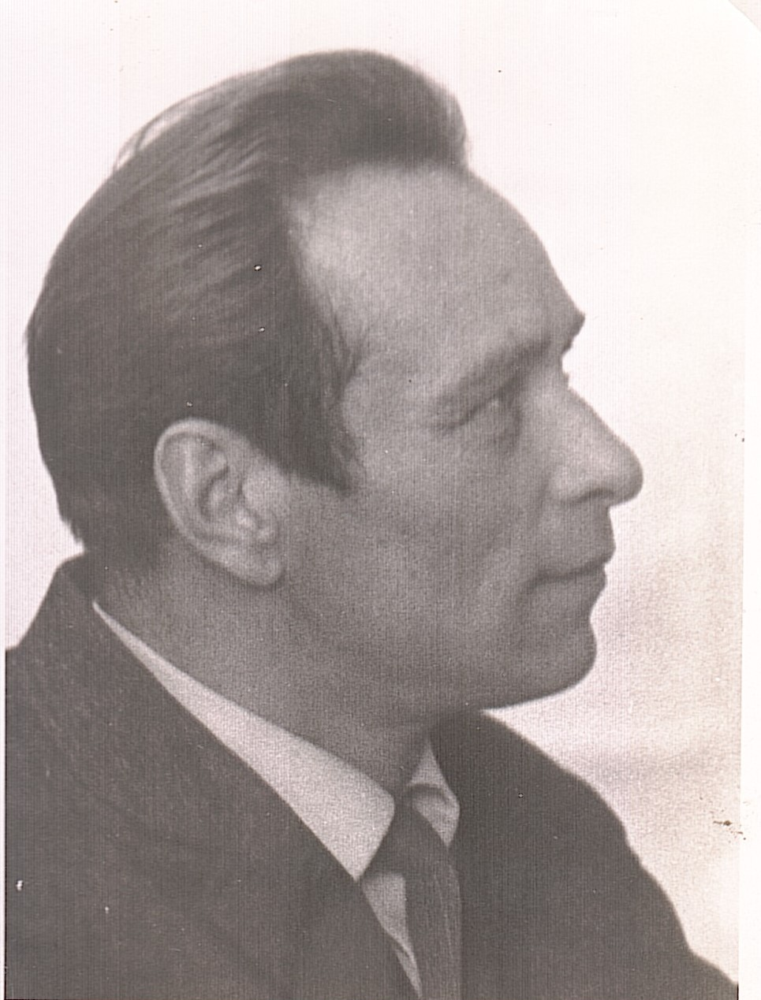
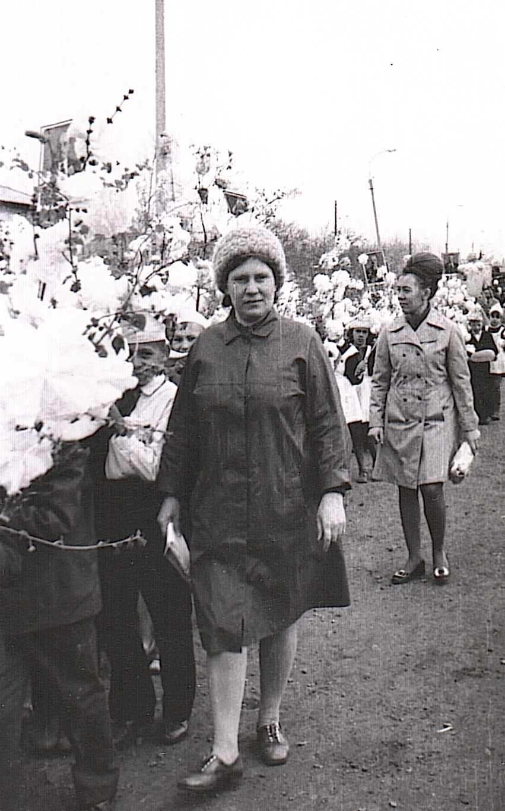
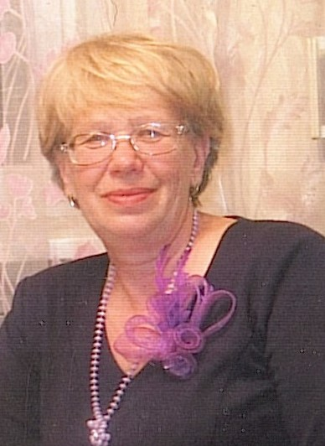
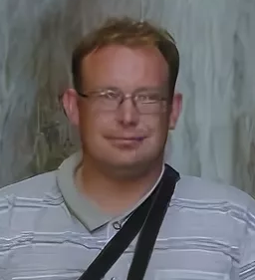
Династии
Династия: Винокуровых- Хайруллиных, Общий стаж: 155 лет
Стаж работы: 44 года
ФИО:Винокуров Геннадий Михайлович
ОУ:Школа №61. Куйбышевской жд. г. Нурлат
должность:учитель истории
Стаж работы: 34
ФИО: Винокурова Раиса Васильевна
ОУ:Школа №61.
Куйбышевской жд. г. Нурлат
должность: учитель начальных классов
Стаж работы: 34
ФИО: Винокурова Евгения Геннадьевна
ОУ: Тюрнясевская СОШ
должность: учитель русского языка
Стаж работы: 13
ФИО: Хайруллин Роман Владимирович
ОУ: Тюрнясевская СОШ
должность: учитель географии
Стаж работы: 34
ФИО: Винокурова Евгения Геннадьевна
ОУ: Тюрнясевская СОШ
должность: учитель русского языка
Стаж работы:30
ФИО: Хайруллин Владимир Николаевич
ОУ: Тюрнясевская СОШ
должность: учитель математики

Slide 44
МБОУ «Егоркинская СОШ»
Ветераны
педагогического трутроуда
Нурлатского муниципального района
Ветераны и династии

Slide 45
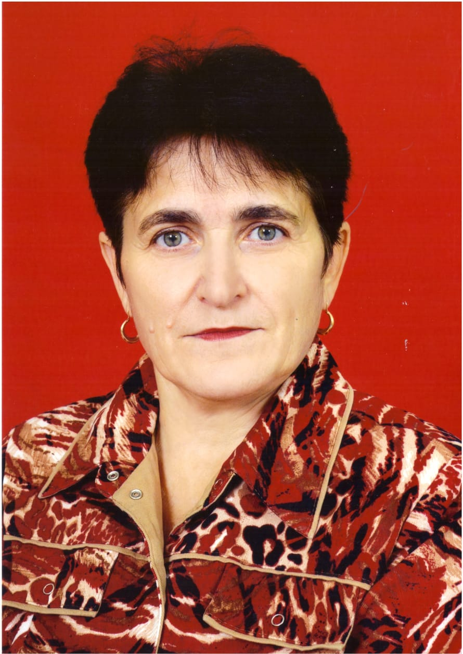
Жилина Татьяна Анатольевна
МБОУ «Егоркинская СОШ»
Директор школы, учитель русского языка и литературы

Slide 46
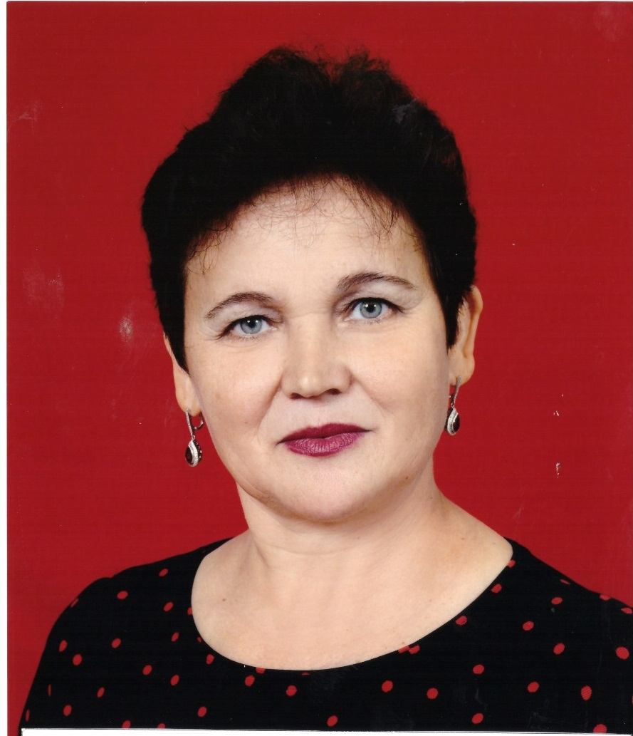
Белова
Антонина
Алексеевна
МБОУ «Егоркинская СОШ»
Заместитель директора по УР, учитель математики

Slide 47
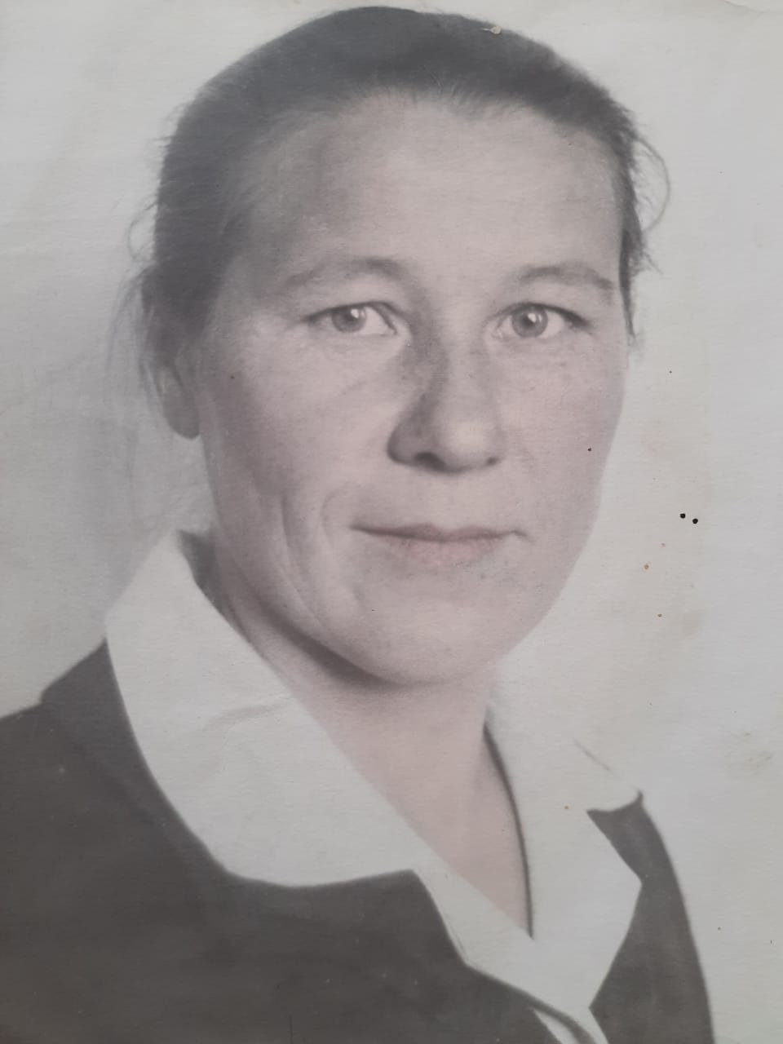
Алексеева
Иннеса
Ивановна
МБОУ «Егоркинская СОШ»
Учитель
начальных классов

Slide 48

Терентьев
Андрей
Степанович
МБОУ «Егоркинская СОШ»
Заместитель директора по УР, учитель химии

Slide 49

Маркова Анна Георгиевна
МБОУ «Егоркинская СОШ»
Учитель русского языка и литературы

Slide 50

Сулейманова
Юлия Петровна
МБОУ «Егоркинская СОШ»
Учитель начальных классов

Slide 51

Григорьева
Людмила Алексеевна
МБОУ «Егоркинская СОШ»
Учитель начальных классов

Slide 52

Трофимова
Антонида
Ильинична
МБОУ «Егоркинская СОШ»
Учитель физической культуры

Slide 53

Белов
Юрий
Ильич
МБОУ «Егоркинская СОШ»
Учитель технологии

Slide 54

Яллина
Алефтина
Андреевна
МБОУ «Егоркинская СОШ»
Учитель математики

Slide 55

Яковлева
Валентина Анатольевна
МБОУ «Егоркинская СОШ»
Учитель английского
языка

Slide 56

Ефремова
Светлана
Семеновна
МБОУ «Егоркинская СОШ»
Учитель музыки

Slide 57

Терентьева Галина Владимировна
МБОУ «Егоркинская СОШ»
Учитель родного (чувашского) языка, заместитель директора по воспитательной работе

Slide 58
Муниципальное бюджетное дошкольное образовательное учреждение
«Детский сад №11 «Пчелка» г. Нурлат РТ
Ветераны и династии

Slide 59

Корнева
Татьяна
николаевна
«Детский сад №11 «Пчелка»
Воспитатель

Slide 60
МАДОУ «Детский сад №5
«Камыр Батыр»
общеразвивающего вида»
г. Нурлат РТ
Ветераны и династии

Slide 61

Марданшина
Венера
Шакировна
МАДОУ «Детский сад №5 «Камыр Батыр» общеразвивающего вида»
г.Нурлат РТ
Заведующий

Slide 62

Ларина
Надежда
Владимировна
МАДОУ «Детский сад №5 «Камыр Батыр» общеразвивающего вида» г.Нурлат РТ
Старший воспитатель

Slide 63

Тюкаева
Фарзания
Тагировна
МАДОУ «Детский сад №5 «Камыр Батыр» общеразвивающего вида» г.Нурлат РТ
воспитатель

Slide 64

Гатина
Асия
Мингареевна
МАДОУ «Детский сад №5 «Камыр Батыр» общеразвивающего вида» г.Нурлат РТ
воспитатель по обучению татарскому языку

Slide 65

Бажитова
Евгения
Геннадьевна
МАДОУ «Детский сад №5 «Камыр Батыр» общеразвивающего вида» г.Нурлат РТ
воспитатель

Slide 66

Ильгузина
Светлана
Алексеевна
МАДОУ «Детский сад №5 «Камыр Батыр» общеразвивающего вида» г.Нурлат РТ
воспитатель

Slide 67

Стручкова
Наталья
Михайловна
МАДОУ «Детский сад №5 «Камыр Батыр» общеразвивающего вида» г.Нурлат РТ
воспитатель

Slide 68

Сакаева
Наталия
Васильевна
МАДОУ «Детский сад №5 «Камыр Батыр» общеразвивающего вида» г.Нурлат РТ
воспитатель

Slide 69

Сатдарова
Гузалия
Ибрагимовна
МАДОУ «Детский сад №5 «Камыр Батыр» общеразвивающего вида» г.Нурлат РТ
воспитатель

Slide 70

Бадыгина
Альфия
Минихановна
МАДОУ «Детский сад №5 «Камыр Батыр» общеразвивающего вида» г.Нурлат РТ
воспитатель

Slide 71

Юхмальчина
Надежда
Алексеевна
МАДОУ «Детский сад №5 «Камыр Батыр» общеразвивающего вида» г.Нурлат РТ
воспитатель

Slide 72

Толкуева
Татьяна
Геннадьевна
МАДОУ «Детский сад №5 «Камыр Батыр» общеразвивающего вида» г.Нурлат РТ
воспитатель

Slide 73



Династии
Династия:Миняковых-Герасимовых, Общий стаж: _86 лет___________
Фотопортрет
Фотопортрет
Фотопортрет
Стаж работы:43 года
ФИО: Минякова Валентина Борисовна
ОУ: Нижне-Баландинская СОШ
должность:Директор школы
Стаж работы:25 лет
ФИО:Воронина Татьяна Николаевна
ОУ:Нижне-Баландинская СОШ
должность: учитель начальных классов
Стаж работы: 13 лет
ФИО: Герасимова Юлия Николаевна
ОУ: МАДОУ «Детский сад №5 «Камыр Батыр»
должность: воспитатель

Slide 74
МБОУ «Среднекамышлинская СОШ»
Ветераны и династии

Slide 75

Гаврилова
Мария
Геннадьевна
МБОУ «Среднекамышлинская СОШ»
учитель технологии

Slide 76

Кульметьева Зинаида
Осиповна
МБОУ «Среднекамышлинская СОШ»
учитель биологии и географии

Slide 77

Николаева Людмила Вениаминовна
МБОУ «Среднекамышлинская СОШ»
учитель русского языка и литературы

Slide 78

Николаев Петр Викторович
МБОУ «Среднекамышлинская СОШ»
директор школы,
учитель математики

Slide 79

Кульметьева Юлия Евлампьевна
МБОУ «Среднекамышлинская СОШ»
учитель немецкого языка, начальных классов

Slide 80

Захарова
Вера Кирилловна
МБОУ «Среднекамышлинская СОШ»
учитель русского языка и литературы

Slide 81

Иванова Вера Алексеевна
МБОУ «Среднекамышлинская СОШ»
учитель биологии и химии

Slide 82

Кузьмина Людмила Ивановна
МБОУ «Среднекамышлинская СОШ»
учитель начальных классов

Slide 83

Абзепарова Зилия Ильгизовна
МБДОУ «Детский сад № 12 «Буратино»
воспитатель

Slide 84

Муниципальное бюджетное дошкольное образовательное учреждение
«Детский сад №3 «Светлячок» общеразвивающего вида г.Нурлат Республики Татарстан»
Ветераны и династии

Slide 85


Slide 86


Slide 87


Slide 88


Slide 89


Slide 90


Slide 91


Slide 92


Slide 93


Slide 94


Slide 95


Slide 96


Slide 97


Slide 98
МБОУ «Курманаевская ООШ»
ветераны и династии

Slide 99



Династии
Династия:Курамшиных Общий стаж: _89 лет
Фотопортрет
Фотопортрет
Фотопортрет
Фотопортрет
Фотопортрет
Фотопортрет
Фотопортрет
Стаж работы: 25
ФИО: Курамшин Фанил Хаметзянович
ОУ: МБОУ «Курманаевская ООШ»
должность: учитель истории
Стаж работы: 22 год
ФИО: Ганиева(Курамшина) Гузял Фаниловна
ОУ: МБОУ «Курманаевская ООШ»
должность:
Стаж работы:42
ФИО:Курамшина Марзия Сагировна
ОУ:МБОУ «Курманаевская ООШ»
должность: учитель начальных классов

Slide 100

Уразгильдиева Флюра Хатыповна
Учитель начальных классов
МБОУ «Курманаевская ООШ»

Slide 101

Хабибуллина Фатыма Ибрагимовна
учитель русского языка и литературы
МБОУ «Курманаевская ООШ»

Slide 102

Мухаметова Сария Суббуховна
учитель русского языка и литературы
МБОУ «Курманаевская ООШ»

Slide 103
Муниципальное автономное общеобразовательно учреждение
«Средняя общеобразовательная школы №9»
г.Нурлат Республики Татарстан
Ветераны педагогического труда

Slide 104

Макарова Ирина Александровна
Муниципальное автономное общеобразовательное учреждение «Средняя общеобразовательная школа №9»
г.Нурлат Республики Татарстан
учитель английского языка

Slide 105

Киямова Танзиля Гайнутдиновна
Муниципальное автономное общеобразовательное учреждение «Средняя общеобразовательная школа №9»
г.Нурлат Республики Татарстан
учитель математики

Slide 106

Белова Надежда Александровна
Муниципальное автономное общеобразовательное учреждение «Средняя общеобразовательная школа №9»
г.Нурлат Республики Татарстан
заместитель директора по учебной работе

Slide 107

Парукова Людмила Ивановна
Муниципальное автономное общеобразовательное учреждение «Средняя общеобразовательная школа №9»
г.Нурлат Республики Татарстан
учитель биологии

Slide 108

Малярова Людмила Михайловна
Муниципальное автономное общеобразовательное учреждение «Средняя общеобразовательная школа №9»
г.Нурлат Республики Татарстан
учитель начальных классов

Slide 109

Созонова Натальян Александровна
Муниципальное автономное общеобразовательное учреждение «Средняя общеобразовательная школа №9»
г.Нурлат Республики Татарстан
учитель технологии

Slide 110

Спасова Евдокия Ивановна
Муниципальное автономное общеобразовательное учреждение «Средняя общеобразовательная школа №9»
г.Нурлат Республики Татарстан
учитель технологии

Slide 111

Федорова Людмила Артемьевна
Муниципальное автономное общеобразовательное учреждение «Средняя общеобразовательная школа №9»
г.Нурлат Республики Татарстан
учитель русского языка

Slide 112

Имукова Галина Викторовна
Филиал СОШ №9 (Чув менча)
Муниципальное автономное общеобразовательное учреждение «Средняя общеобразовательная школа №9»
г.Нурлат Республики Татарстан
учитель начальных классов

Slide 113

Булатова Лариса Борисовна
Филиал СОШ №9 (Чув менча)
Муниципальное автономное общеобразовательное учреждение «Средняя общеобразовательная школа №9»
г.Нурлат Республики Татарстан
учитель биологии

Slide 114

Алексеева Елена Петровна
Филиал СОШ №9 (Чув менча)
Муниципальное автономное общеобразовательное учреждение «Средняя общеобразовательная школа №9»
г.Нурлат Республики Татарстан
учитель русского языка

Slide 115

Кузьмина Ирина Алексеевна
Филиал СОШ №9 (Чув менча)
Муниципальное автономное общеобразовательное учреждение «Средняя общеобразовательная школа №9»
г.Нурлат Республики Татарстан
учитель технологии

Slide 116

Таймуллина Татьяна Георгиевна
Филиал СОШ №9 (Чув менча)
Муниципальное автономное общеобразовательное учреждение «Средняя общеобразовательная школа №9»
г.Нурлат Республики Татарстан
учитель чувашского языка

Slide 117

Абакумова Тамара Георгиевна
МБОУ «Тимерликовская ООШ им. героя Советского Союза Козлова Н.А.»
директор

Slide 118

Нефёдова Вера Кузьминична
МБДОУ «Детский сад №23 с. Чувашский Тимерлек» НМР РТ
Заведующая

Slide 119

Арбузова Лидия Ивановна
Муниципальное бюджетное
общеобразовательное
учреждение
«Караульно- Горская основная
общеобразовательная школа»
Нурлатского муниципального
района Республики Татарстан
директор школы

Slide 120
Муниципальное бюджетное общеобразовательное учреждение «Бурметьевская средняя общеобразовательная школа Нурлатского муниципального района Республики Татарстан»

Slide 121

Абдуллин Набиулла Хайруллович
МБОУ «Бурметьевская СОШ»
заведующий РОНО,
директор,учитель физики,
Заслуженный учитель РТ,Отличник народного просвещения РСФСР

Slide 122

Абдуллина Танзиля Аслямовна
МБОУ «Бурметьевская СОШ»
учитель начальных классов,
библиотекарь

Slide 123

МАДОУ «Детский сад №8
«Теремок»
  Борзова Зинаида Федоровна
  заведующая

Slide 124

МАДОУ «Детский сад №8
«Теремок»
Ежова Алефтина Ивановна
методист

